Slide 1
СОВМЕСТНЫЙ ОТРАСЛЕВОЙ МЕТОДИЧЕСКИЙ СОВЕТ СЕРВИСА И ТУРИЗМА НОВОСИБИРСКОЙ ОБЛАСТИ – ТЕХНОЛОГИЯ ПОВЫШЕНИЯ КАЧЕСТВА ПРОФЕССИОНАЛЬНОГО ОБРАЗОВАНИЯ
ГАПОУ НСО «Новосибирский колледж легкой промышленности и сервиса
Ефанова Лариса

Slide 2
Заголовок (шрифт Arial) Подзаголовок (шрифт Arial)
Текст (шрифт Arial)
Список:
Пункт 1
Пункт 2
Пункт 3

Slide 3
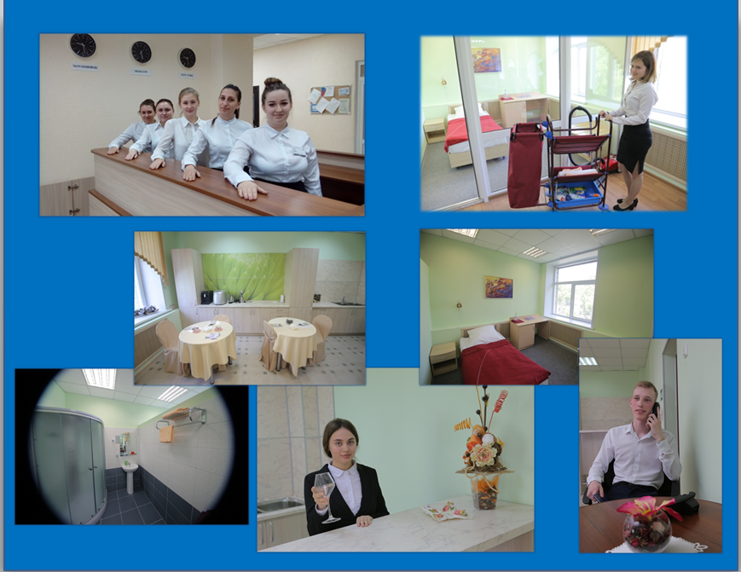
Заголовок (шрифт Arial) Подзаголовок (шрифт Arial)
Текст (шрифт Arial)
Список:
Пункт 1
Пункт 2
Пункт 3

Slide 4
Текст (шрифт Arial)
Список:
Пункт 1
Пункт 2
Пункт 3

